Slide 1



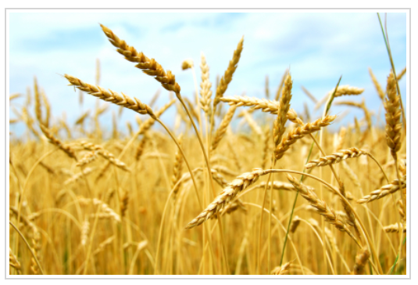
مشروع زراعة القمح
تقدمة: سهام عيشة

Slide 2
واقع انتاج القمح في لبنان
يعتبر القمح زراعة إستراتيجية تشكل العمود الفقري للأمن الغذائي
خلال الأعوام الأخيرة انخفضت انتاجية القمح في لبنان بسبب الجفاف من معدل 600 كلغ للدونم الواحد (1 دونم = 1000 متر مربع) إلى ما بين 100 و150 كلغ.
حجم الإنتاج اللبناني من القمح الصلب ما بين 100 و140 ألف طن بينما تصل حاجته إلى ما بين 450 و550 ألف طن سنويًا. (2012)
يتم تصدير القمح الصلب لأنه لا يصلح لإنتاج الطحين اذاً لبنان لا ينتج غرامًا واحدًا من القمح الطري.
https://al-akhbar.com/Community/36417
https://www.lebarmy.gov.lb/ar/content/%C2%AB%D8%BA%D8%A7%D9%84%D9%8A-%D8%A7%D9%84%D9%82%D9%85%D8%AD-%D8%BA%D8%A7%D9%84%D9%8A%C2%BB
Notes:
يعتبر القمح زراعة إستراتيجية تشكل العمود الفقري للأمن الغذائي. وقد تعرّض انتاجه في لبنان خلال الأعوام الأخيرة إلى ضربات موجعة بلغت ذروتها العام الماضي، بحيث انخفضت الإنتاجية بسبب الجفاف من معدل 600 كلغ للدونم الواحد إلى ما بين 100 و150 كلغ.
يراوح حجم الإنتاج اللبناني من القمح الصلب ما بين 100 و140 ألف طن، بينما تصل حاجته إلى ما بين 450 و550 ألف طن سنويًا. ويتم تصدير معظم الإنتاج اللبناني من القمح الصلب لأنه لا يصلح لإنتاج الطحين، وبالتالي فإن لبنان لا ينتج غرامًا واحدًا من القمح الطري الذي يمثّل العمود الفقري للأمن الغذائي

Slide 3
نبتة القمح وطريقة زراعتها
يصنف القمح إلى عدة أنواع تبعاً للفصل والوقت التي تتم زراعته به، فالقمح الشتوي يُزرع بالخريف ويتم حصاده في الربيع أو صيف السنة القادمة تبعاً لموقع الزرع، ويكون وفيراً، بينما القمح الربيعي فَيُزرع بالربيع ويحصد بالخريف ويمتاز بقدرته على تحمل ظروف الجفاف، ومن هذه الأنواع: القمح الطري أو الشائع ( بالإنجليزية: Common wheat) الذي يستخدم في صناعة الخبز.
يمكن زراعة حوالي 130 الى 150 كلغ في الهكتار الواحد بالنسبة للمناطق الجافة والحارة, 150 الى 170 كلغ بالنسبة المناطق الرطبة ويمكن زراعة كذلك 200 كلغ من القمح اوالشعير في الهكتار بالنسبة للمناطق السقوية.
يمكن بذر بذور القمح على عمق 3 الى 4 سم في بعض الأحيان أو زيادة العمق الى 4 _ 5 سم بالنسبة للمناطق التي تعرف بخطر الطيور أو المناطق الباردة التي سيتأخر فيها الانبات.
https://mazari3.net/%D8%B7%D8%B1%D9%82-%D8%B2%D8%B1%D8%A7%D8%B9%D8%A9-%D8%A7%D9%84%D9%82%D9%85%D8%AD-%D9%88%D8%A7%D9%84%D8%B4%D8%B9%D9%8A%D8%B1/
https://mawdoo3.com/%D9%83%D9%8A%D9%81%D9%8A%D8%A9_%D8%B2%D8%B1%D8%A7%D8%B9%D8%A9_%D8%A7%D9%84%D9%82%D9%85%D8%AD

Slide 4
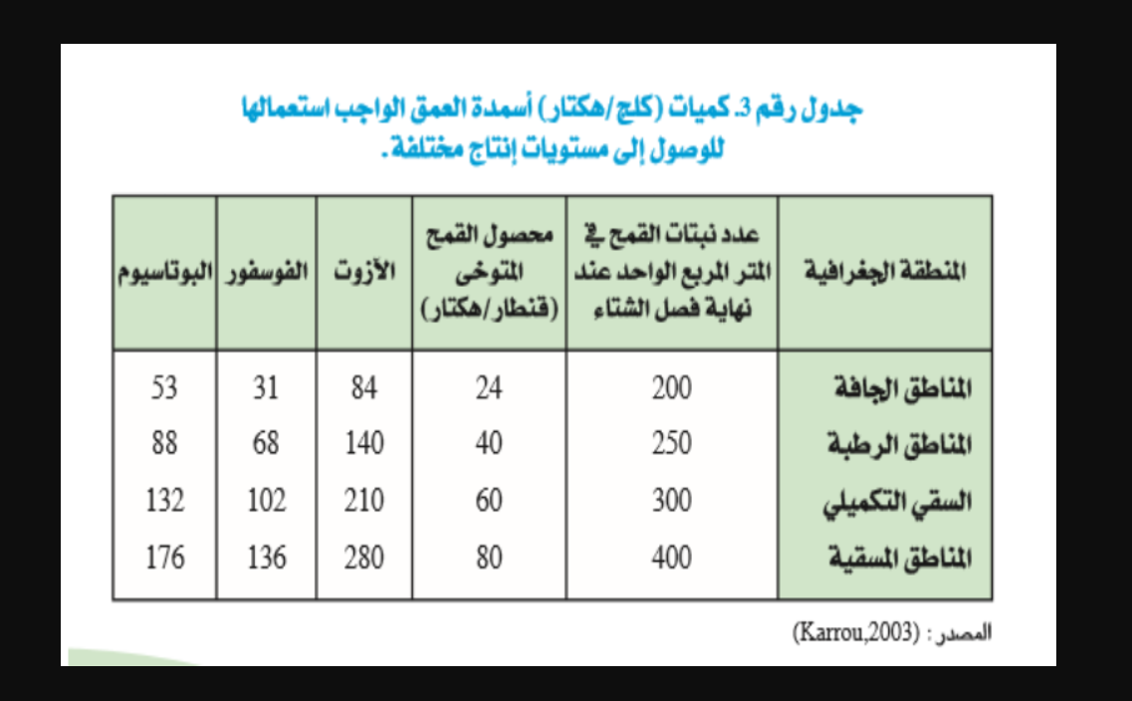
تسميد القمح والشعير
عملية التسميد عند زراعة القمح والشعير تعتمد على نوع التربة ومدى غناها بالعناصر الغذائية, لكن في حالة عدم التوفر على التحاليل الكميائية للتربة يمكن الاعتماد على الجدول التالي:
https://mazari3.net/%D8%B7%D8%B1%D9%82-%D8%B2%D8%B1%D8%A7%D8%B9%D8%A9-%D8%A7%D9%84%D9%82%D9%85%D8%AD-%D9%88%D8%A7%D9%84%D8%B4%D8%B9%D9%8A%D8%B1/

Slide 5
مجموع (ليرة لبنانية) | الكمية/لكل دونم (1000 متر مربع) | المعدات
250,000 | 5ساعة لفلاحة الأرض 1ساعة --> 50 ألف ليرة لبنانية | جرار زراعي
30,000 | 20كيلو غرام من القمح السلموني 1كيلو --> 1500 ليرة لبنانية | بذور القمح
50,000 | 20كيلو سماد. 25كيلو --> 50 ألف ليرة لبنانية | سماد (كيماوي)
50,000 | 2برميل مبيدات 1برميل --> 25 ألف ليرة لبنانية | مبيدات
120,000 | 3ساعات حصاد 1ساعة --> 40 ألف ليرة لبنانية | حصادة
120,000 | 2ساعة للدرّاسة 1ساعة --> 60 ألف ليرة لبنانية | دراسة
360,000 | 8عمّال 1عامل --> 45 ألف ليرة لبنانية | عمّال
980,000
تكلفة انتاج القمح
يكلف انتاج القمح حوالي 980,000 ألف ليرة للدونم الواحد تشمل ثمن بذار وحراثة وأجور عمال وحصّادة.
ينتج الدونم الواحد ← 600 كيلوغرام من القمح حسب كمية هطول الأمطار

